Slide 1







نظرية فيثاغورس

Slide 2

الأنشطة المتدرجة
اكتشف الخطأ
التصفح
فردي تعاوني
الدقيقة الواحدة

Slide 3
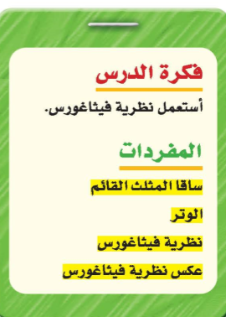
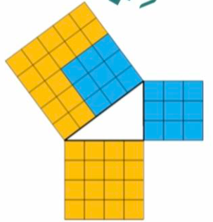

من خلال استراتيجية التصفح
تصفحي فكرة درسنا
والمفردات

Slide 4
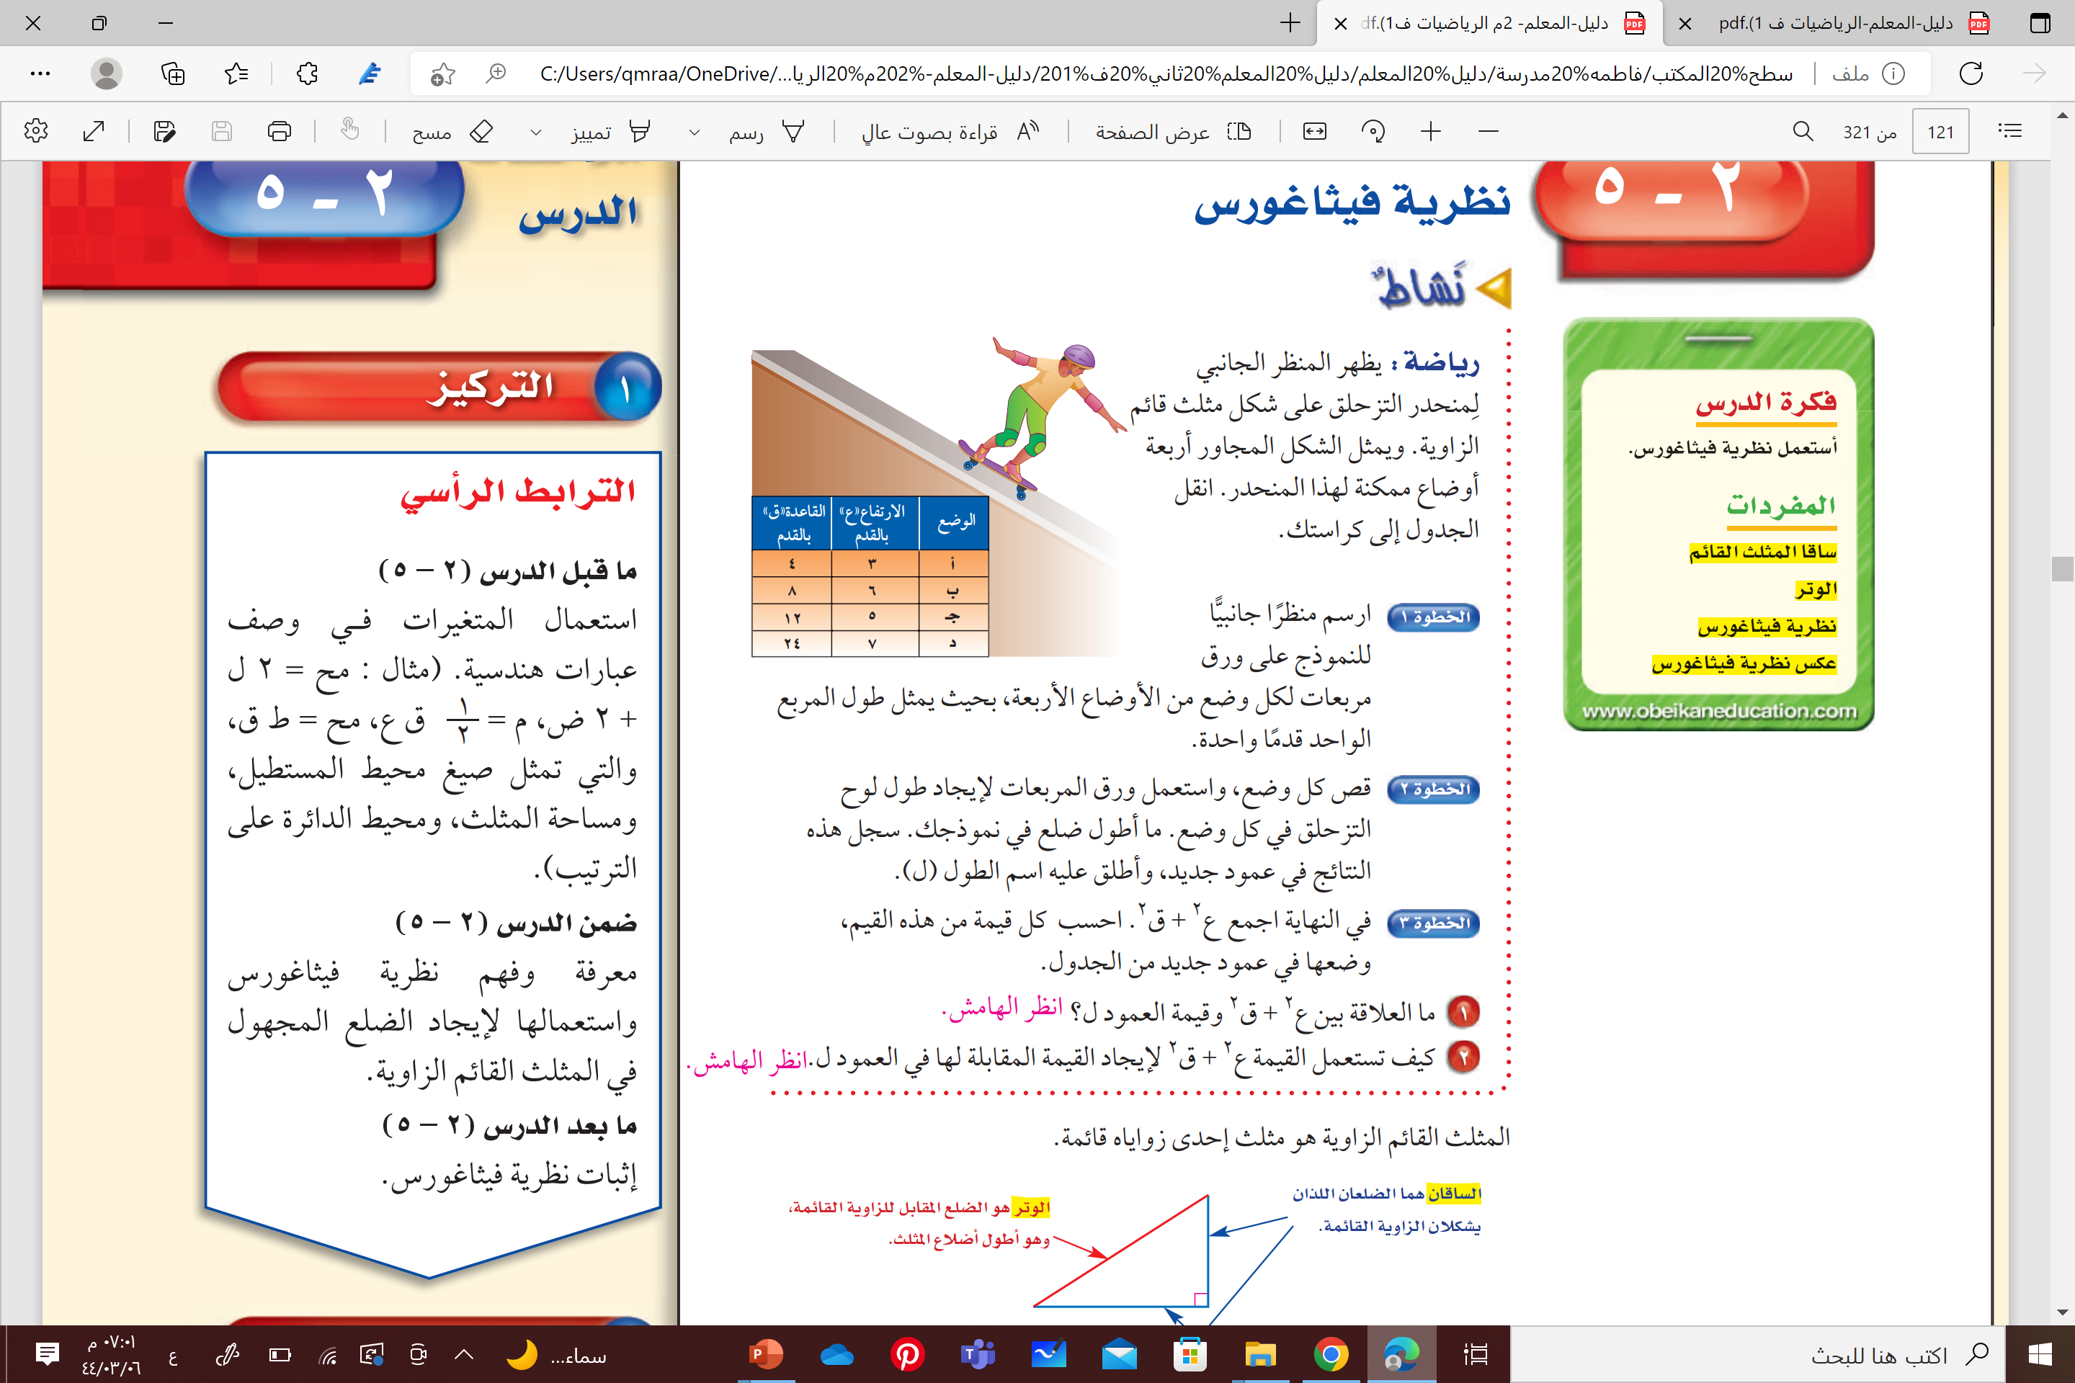

Slide 5
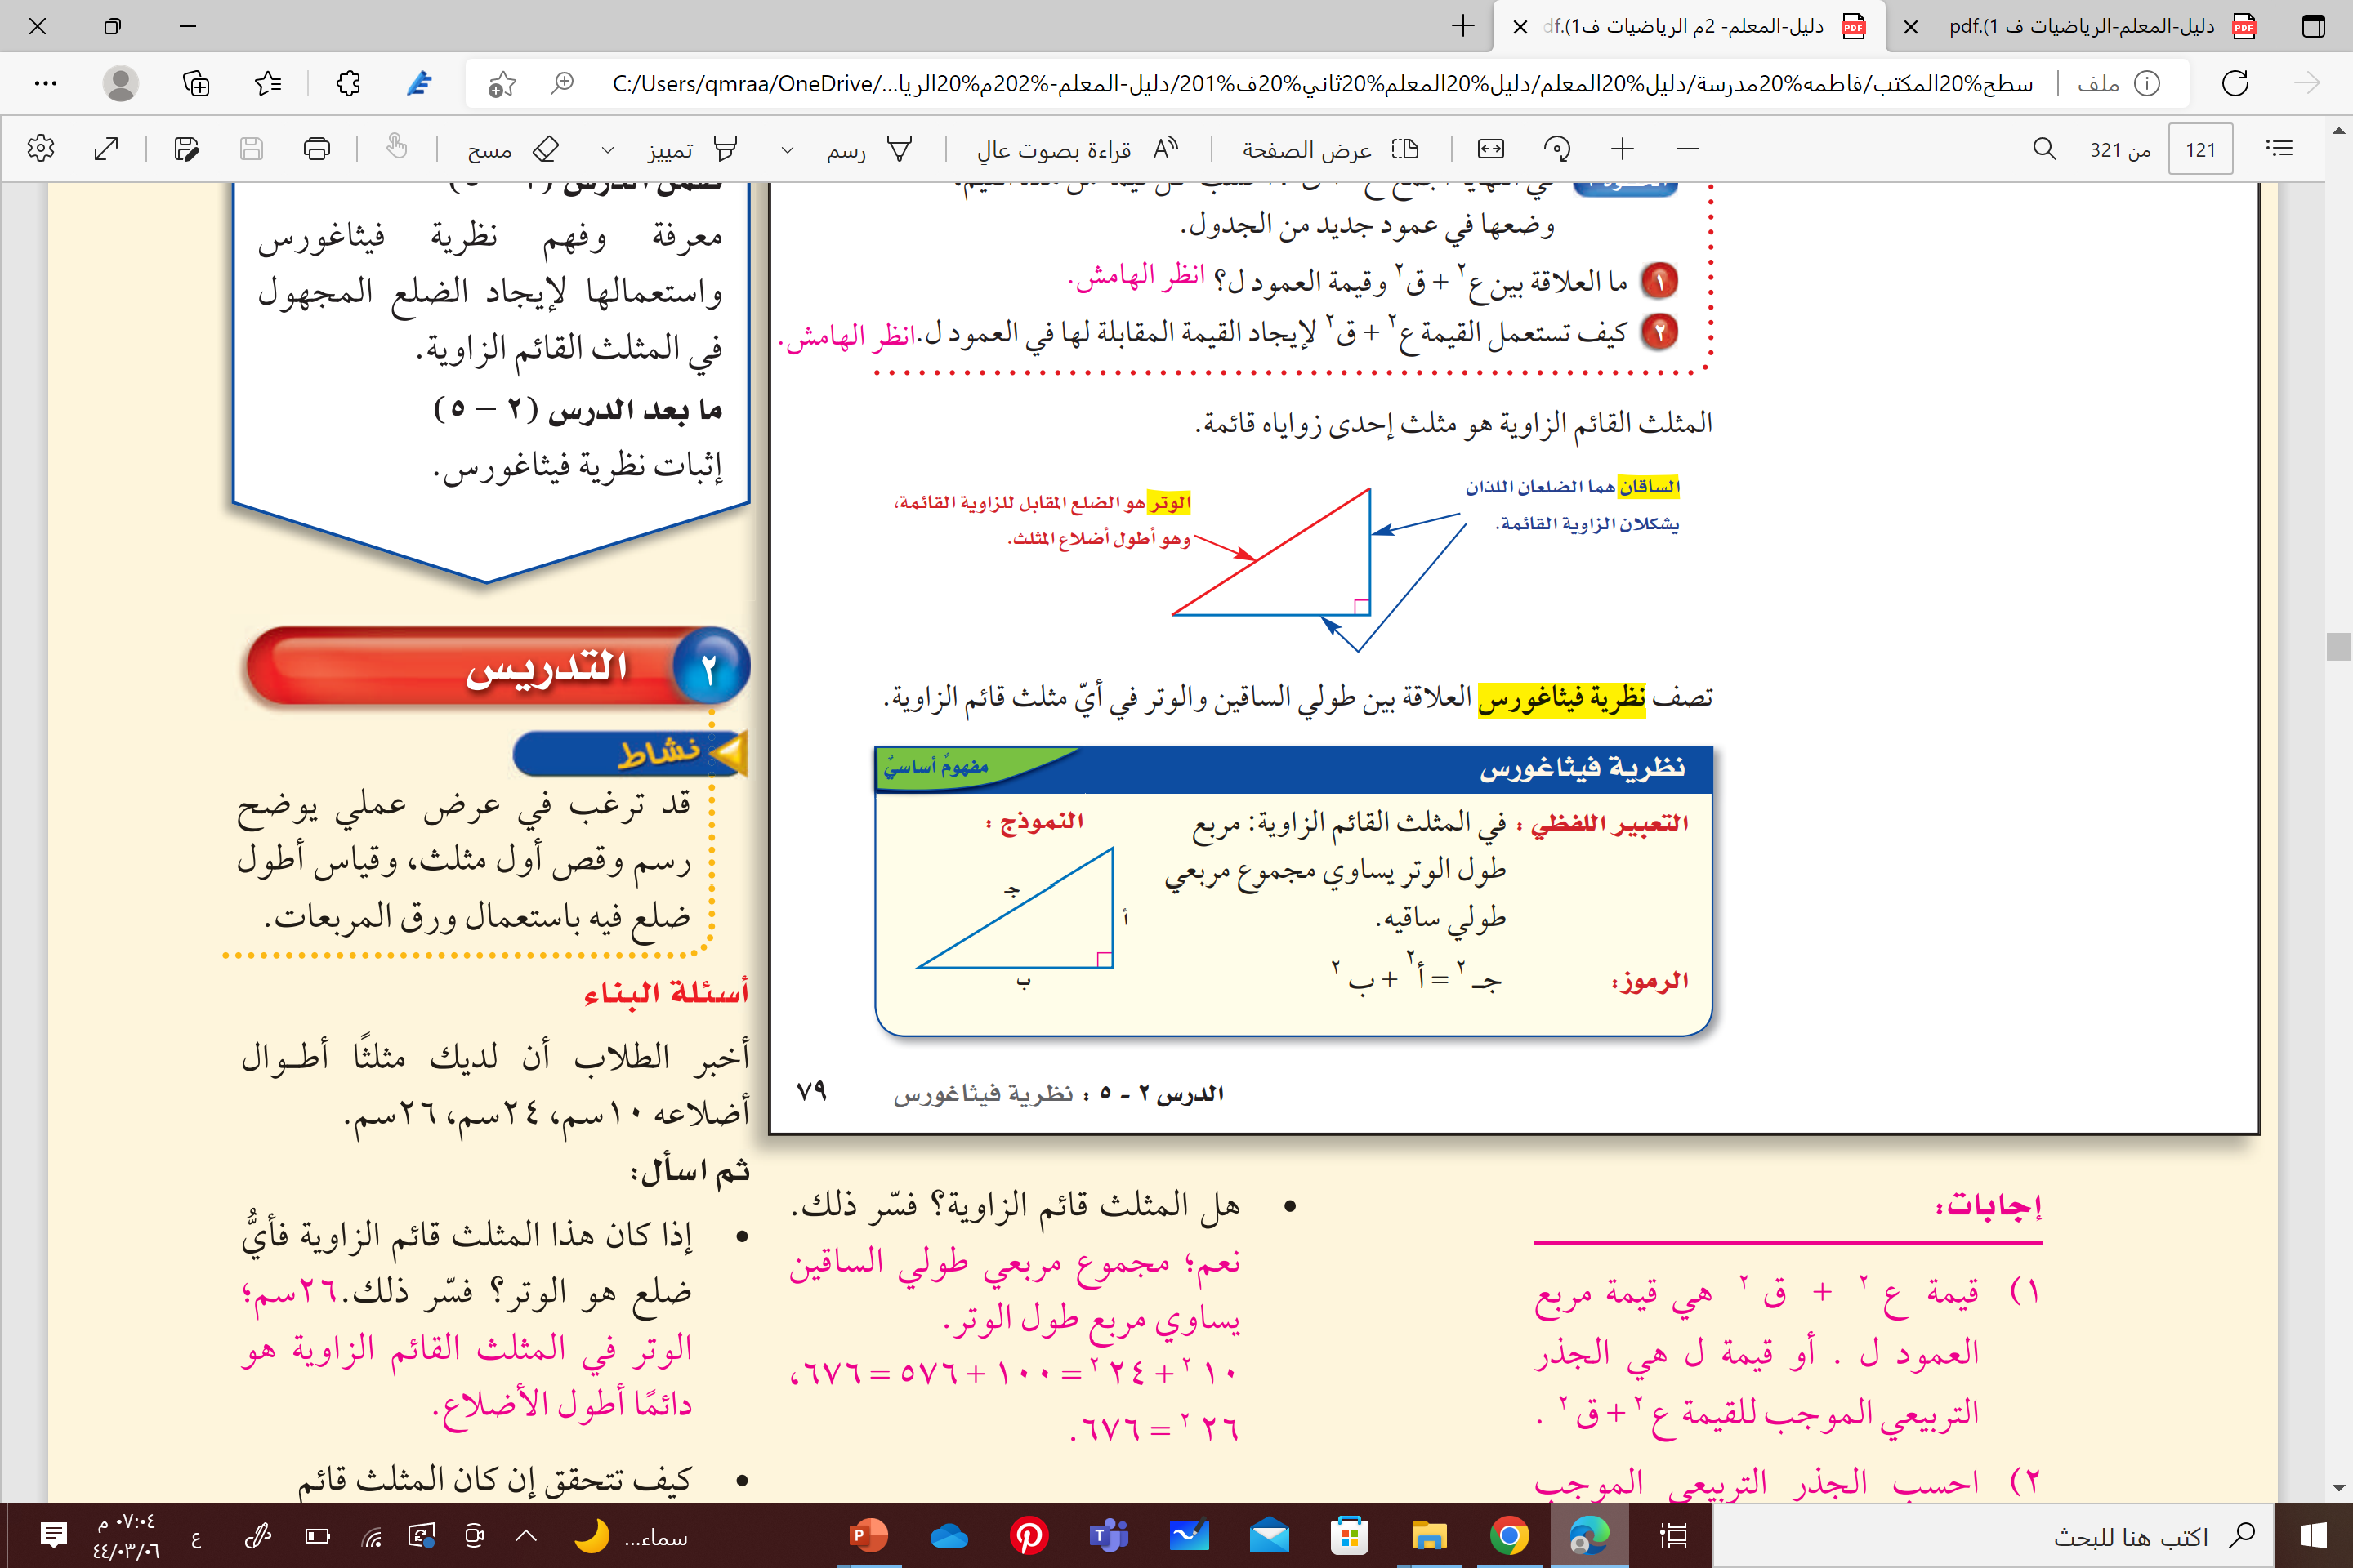

Slide 6


Slide 7
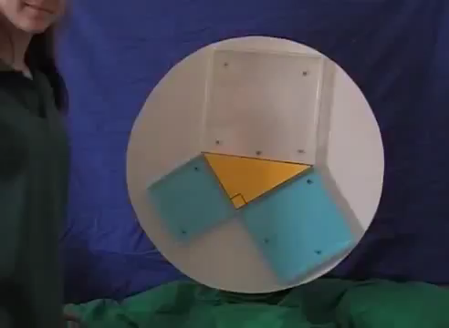

Slide 8


عيادة الرياضيات
خبرات سابقة
لمهارة التعرف على المثلثات وتصنيفها
صنف المثلثات التالية بحسب زواياها:
وتـــــر
وهو أطول ضلع في المثلث القائم الزاوية
ساق
منفرج الزاوية
حاد الزوايا
قائم الزاوية
زاوية قائمة
ساق

Slide 9
أسئلة التعزيز
*إذا كان لدينا مثلثا أطوال أضلاعه هي 10سم ، 24 سم ، 26 سم
وكان هذا المثلث قائم الزاوية فأي ضلع هو الوتر ؟ فسر ذلك.
الوتر هو الضلع الذي طوله 26 سم لأن الوتر اطول ضلع في المثلث القائم الزاوية
* كيف تتحقق إن كان المثلث قائم الزاوية ؟
بتطبيق نظرية فيثاغورس

Slide 10

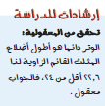
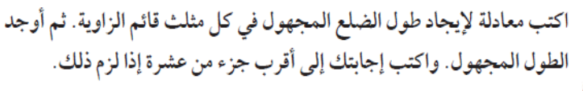
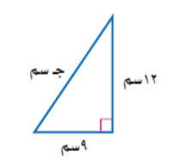
مثال 2
مثال 1

Slide 11
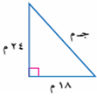
التعلم الفردي
أوجد طول الضلع المجهول في كل من المثلثات التالية :
تحقق من فهمك
أ) صفحة 80

Slide 12
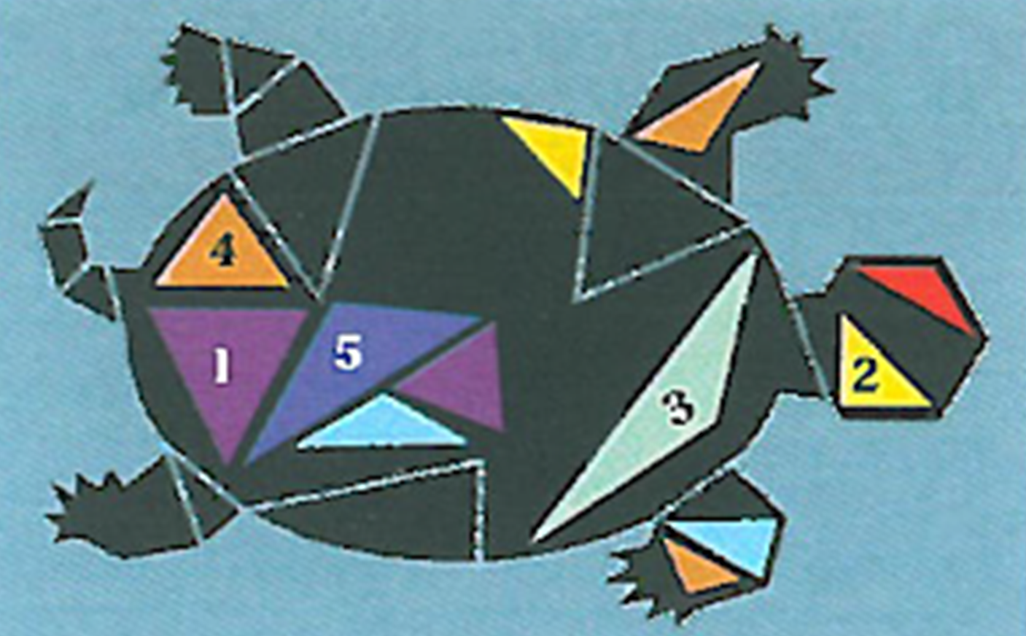
من الصورة التي أمامك
ماهي المثلثات التي نستطيع تطبيق نظرية فيثاغورس عليها:

Slide 13
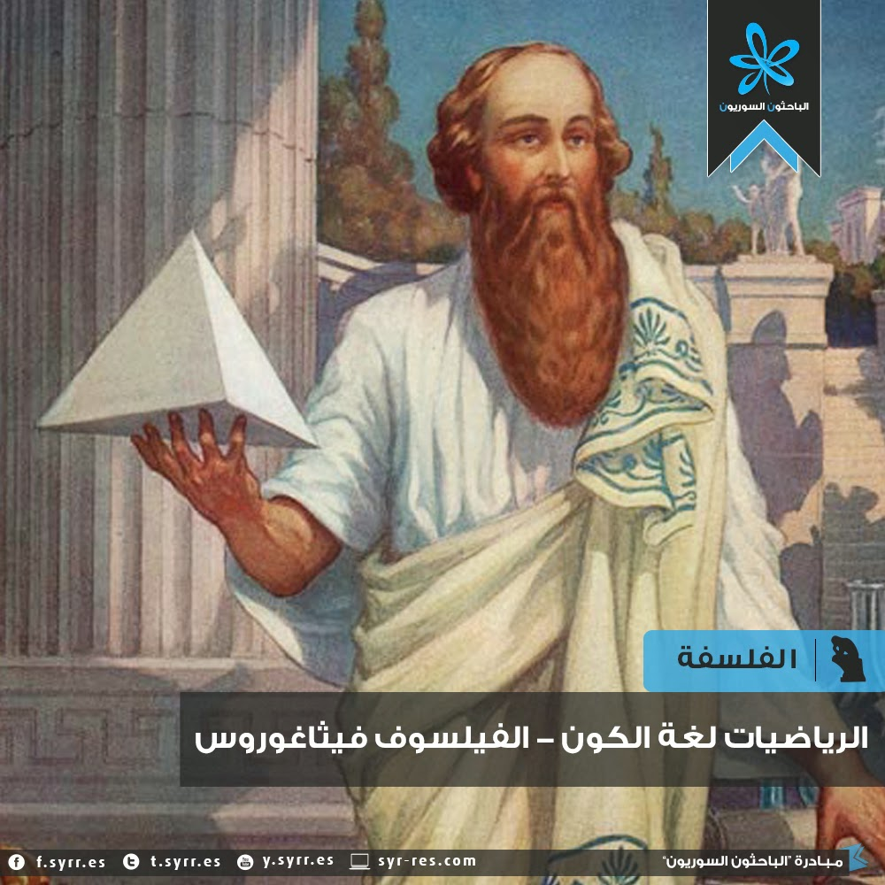
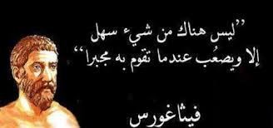
أقوال فيثاغورسيه

Slide 14

تعلمنا على أن نظرية فيثاغورس تستخدم لإيجاد أحد اطوال اضلاع مثلث قائم الزاوية
هل نستطيع من خلال نظرية فيثاغورس
أن نصنف نوع المثلث قائم الزاوية اذا علمنا اطوال اضلاعه الثلاثة
مثلاً اضلاع المثلث 3 ، 4 ، 5 هل هذا المثلث قائم الزاوية أم لا ؟

Slide 15
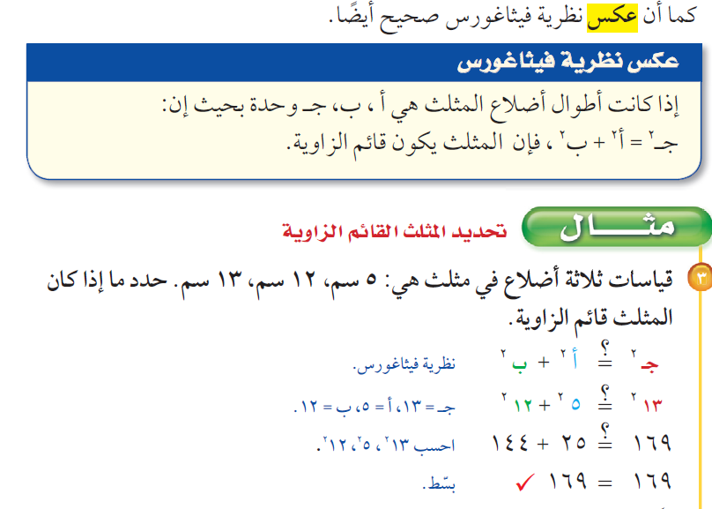

Slide 16

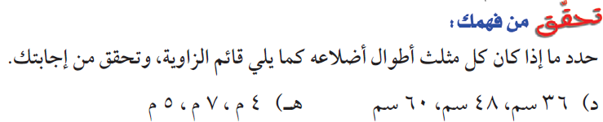
الدقيقة الواحدة
صفحة 81

Slide 17

بالتعليم عن بُعد
نبني الوطن ونحمي الأجيال
ونمضي إلى العلياء
الفقر
من أقوال الملك عبدالعزيز
الثلوث الخطير
الجهل
المرض

Slide 18


الله
ولاء الشعب السعودي
الوطن
ثم المليك

Slide 19

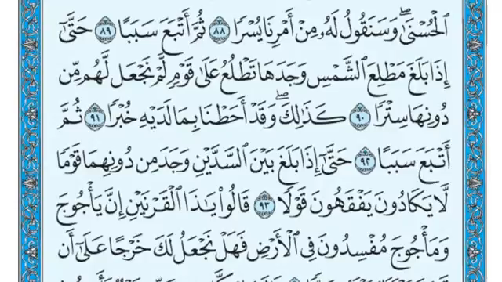


Slide 20
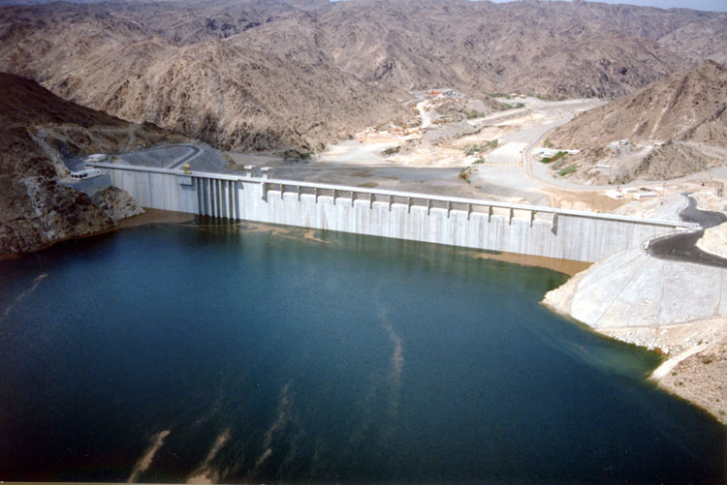

السدود بالمملكة العربية السعودية

Slide 21
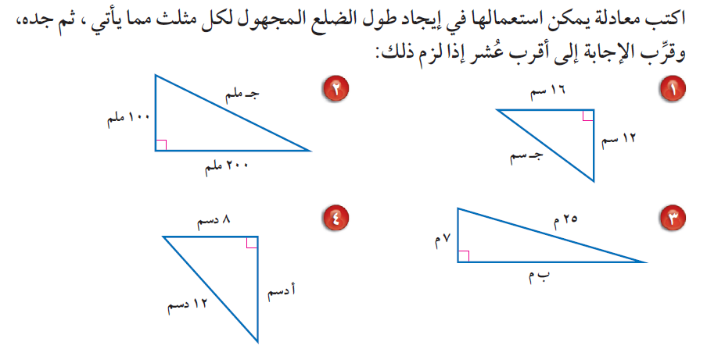
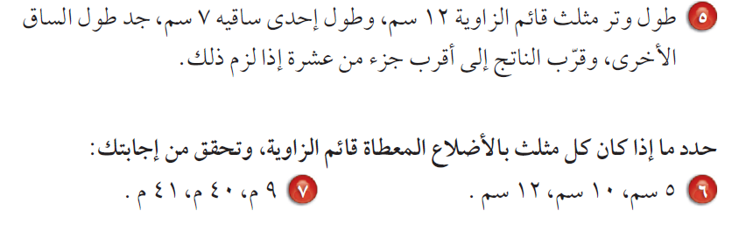
الأنشطة المتدرجة

Slide 22
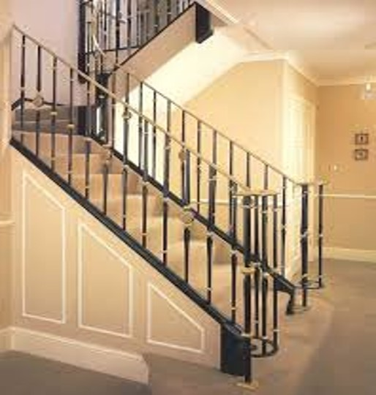





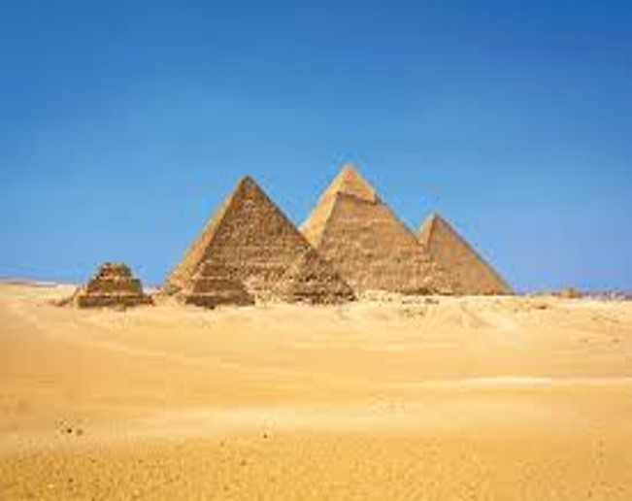
اكتشفي الأشكال التي تنطبق عليها
نظرية فيثاغورس من خلال الصور التي امامك

Slide 23
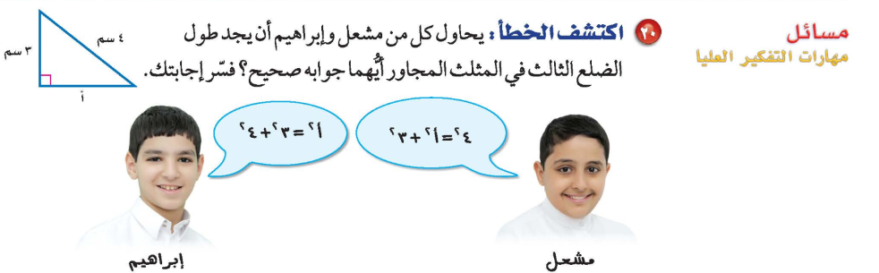
مسائل مهارات التفكير العليا

Slide 24

المراجع
القران الكريم
منصة مدرستي
بوابة عين التعليمية " اثراء "
الكتاب المدرسي
الشبكة العنكبوتية
موقع أفكار الرياضيات

Slide 25


الواجب المنزلي

Slide 26

قنوات رفعة التعليمية
قناة الأستاذة فاطمه صالح السبيعي

